Slide 1

PHÒNG GIÁO DỤC VÀ ĐÀO TẠO HUYỆN CHÂU ĐỨC
TRƯỜNG THCS QUANG TRUNG
  TOÁN 6: CHÂN TRỜI SÁNG TẠO

Slide 2
Số và Đại số
ÔN TẬP CHƯƠNG 1
ÔN TẬP CHƯƠNG I

Slide 3
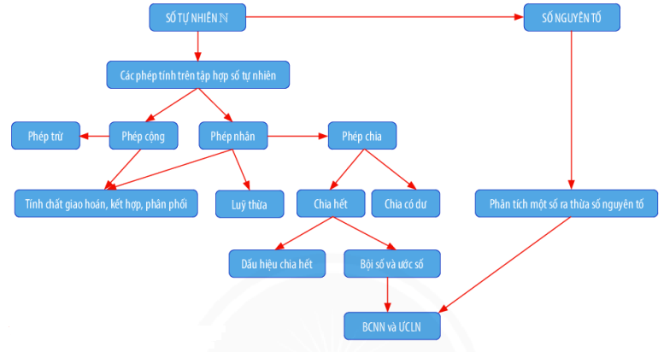
ÔN TẬP CHƯƠNG 1
Em quan sát và nêu lên mối quan hệ trong sơ đồ sau:

Slide 4
ÔN TẬP CHƯƠNG I
CÂU HỎI VÀ TRẮC NGHIỆM

Slide 5


Gọi X là tập hợp các số tự nhiên không lớn
hơn 5. Cách viết sai là:
X = {0; 1; 2; 3; 4; 5}
A
B
X = {0; 2; 4; 1; 3; 5}
C
X = {x ϵ N/ x < 5}
D
X = {x ϵ N/ x ≤ 5}

Slide 6
ƯCLN(18, 24) là:
24
A
B
18
12
C
D
6

Slide 7
BCNN(3,4,6) là:
A
12
B
36
6
C
D
72

Slide 8
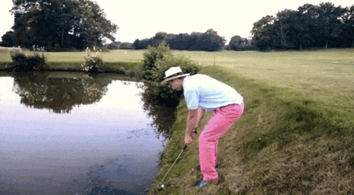
Hình ảnh giải trí.

Slide 9
Bài tập củng cố tính chất hàm số bậc nhất
2) BCNN(18,36,72) là
A. 18
B. 48
C. 72
D. 144

Slide 10
3)ƯCLN(18,90) là
A. 9
B. 18
C. 36
D. 90

Slide 11
ÔN TẬP CHƯƠNG 1
VẬN DỤNG
Bài 1: Thực hiện phép tính:
B = 72.99 + 28.99 – 900
A= 37.173 + 62.173 + 173
= 99.(72 + 28) – 900
B = 72.99 + 28.99 - 900
= 99.100 – 900
C = 2³ . 3 – (1¹⁰ + 15) : 4²
= 9900 – 900 = 9000
Giải:
C = 2³ . 3 – (1¹⁰ + 15) : 4²
A= 37.173 + 62.173 + 173
= 8.3 – (1 + 15) : 16
= 173.(37 + 62 + 1)
= 24 – 16 : 16
= 173.100
= 24 – 1 = 23
= 17300

Slide 12
ÔN TẬP CHƯƠNG 1
VẬN DỤNG
Bài 2: Tìm các số x, y biết:
a) chia hết cho cả 2; 3 và 5
b) chia hết cho 5 và 9 mà không chia hết cho 2
Giải:
Để chia hết cho cả 2 và 5 thì chữ số tận cùng y = 0
Để với y = 0 thì vậy
b) Để chia hết cho 5 mà không chia hết cho 2 thì y = 5
Để với y = 5 thì vậy

Slide 13
ÔN TẬP CHƯƠNG 1
VẬN DỤNG
Bài 3: a) Hoàn thiện bảng sau:
a | 8 | 24 | 140
b | 10 | 28 | 60
ƯCLN(a, b)
BCNN(a, b)
ƯCLN(a, b) . BCNN(a, b)
a.b
2
4
20
40
168
420
80
672
8400
80
672
8400
b) Nhận xét về tích ƯCLN(a,b) . BCNN(a,b) và a.b?
ƯCLN(a,b) . BCNN(a,b) = a.b?

Slide 14
CÁC KIẾN THỨC CHÍNH TRONG CHƯƠNG I
Số tự nhiên
1. Các phép tính: cộng, trừ, nhân, chia, nâng lên luỹ thừa
2. Tính chất chia hết. Dấu hiệu chia hết cho 2,3,5,9
3. Số nguyên tố, hợp số
4. ƯCLN-
BCNN

